Slide 1
Les comités de la coordination dans l’action
16 juin 2020

Slide 2
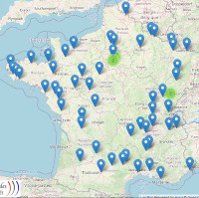
La carte des mobilisations suivie de photos prises ici ou là.

Slide 3
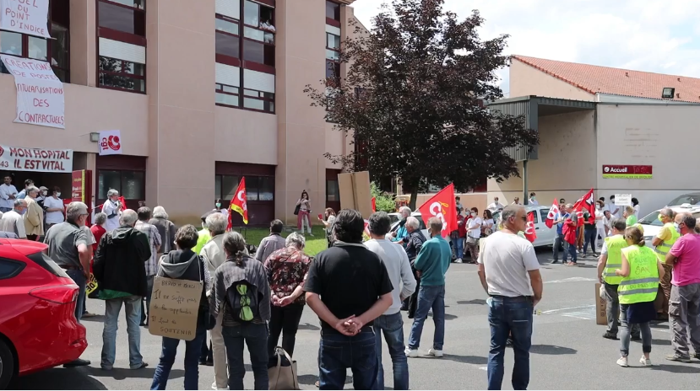
Brioude

Slide 4
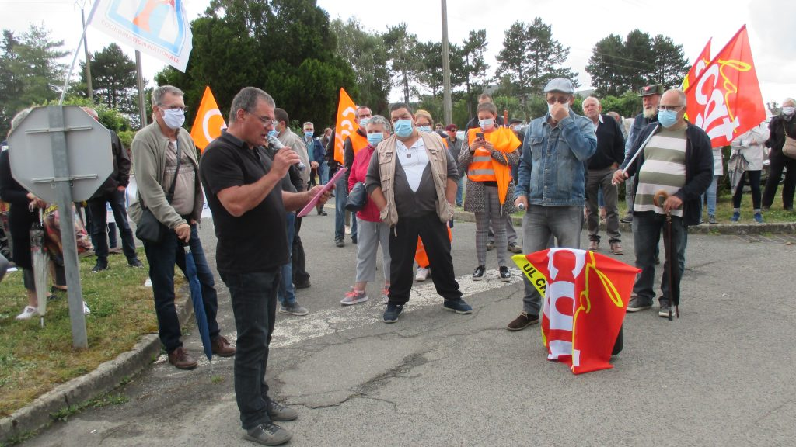
Chateaudun

Slide 5
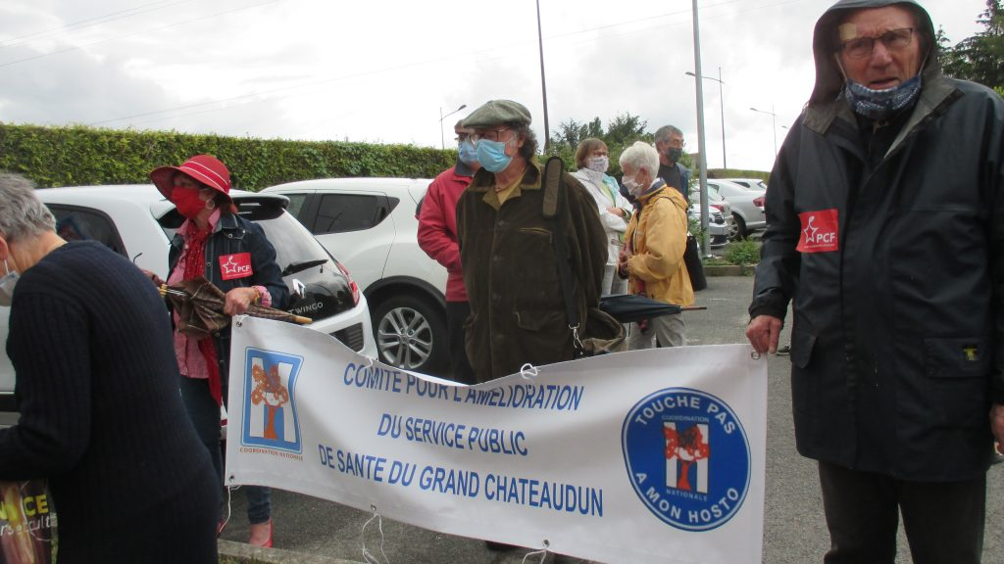

Slide 6
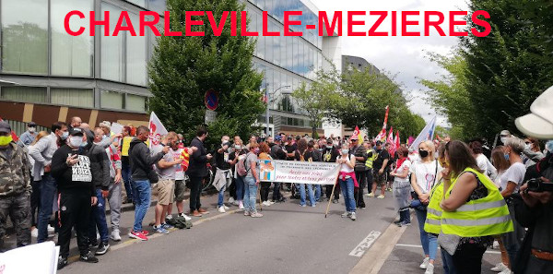
Charleville - Mézières

Slide 7
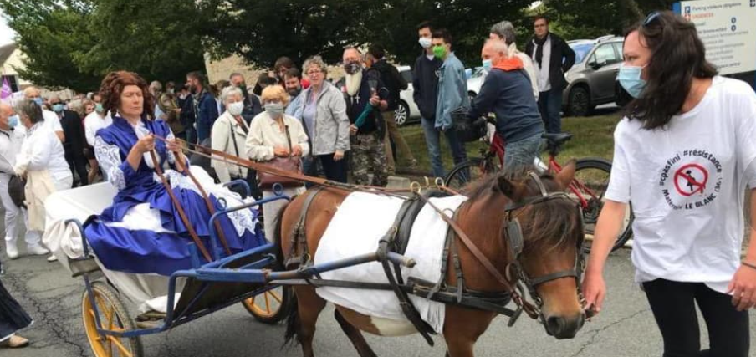
Le Blanc

Slide 8
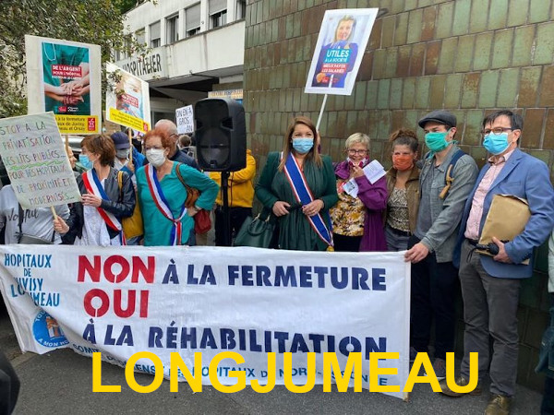
Longjumeau

Slide 9
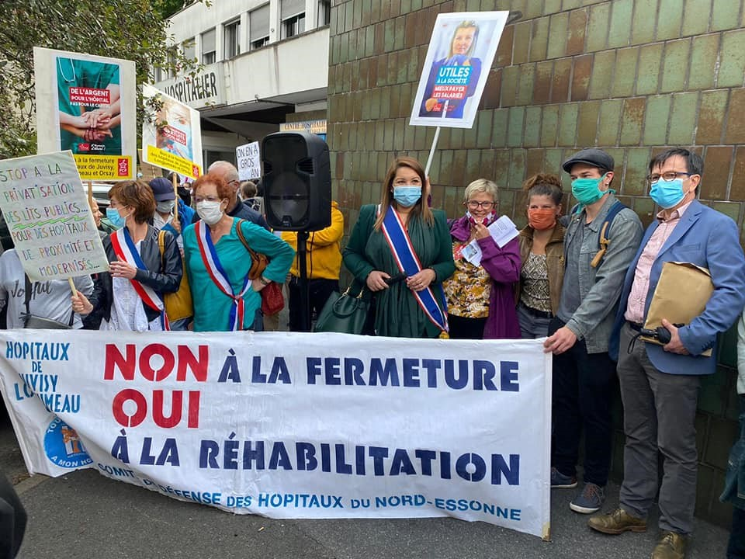

Slide 10
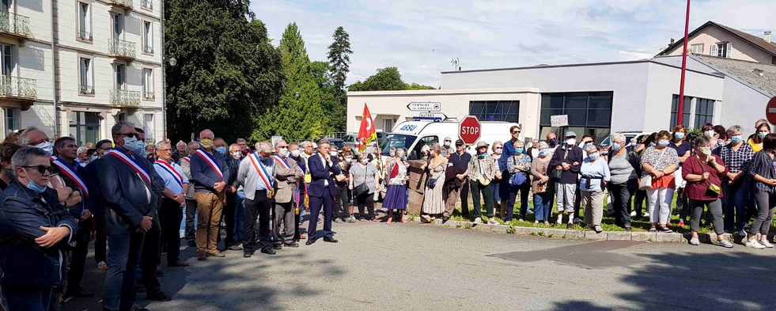
Lure - Luxeuil

Slide 11
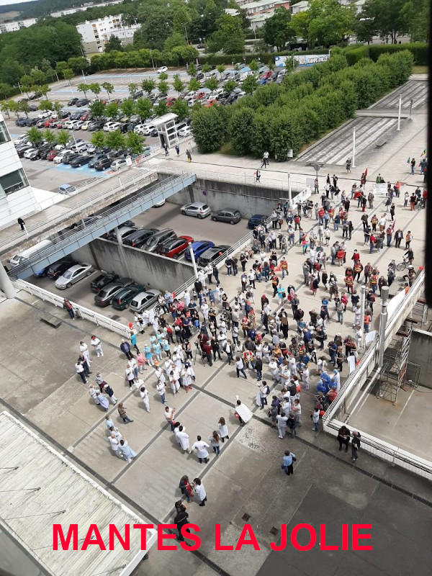
Mantes – la - Jolie

Slide 12
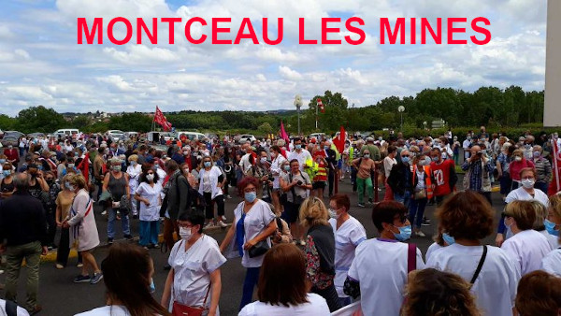
Montceau – les - Mines

Slide 13
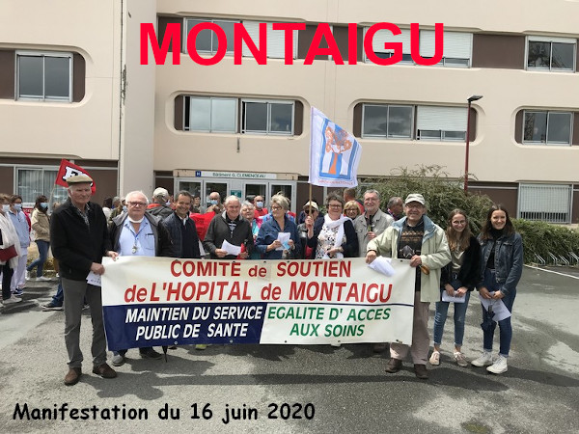
Montaigu

Slide 14
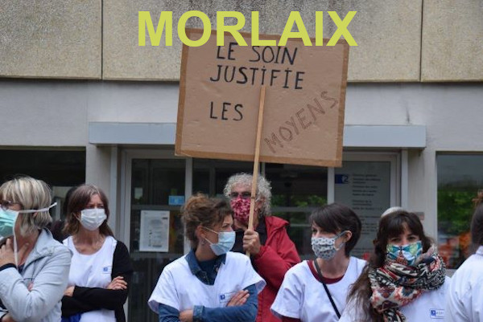
Morlaix

Slide 15
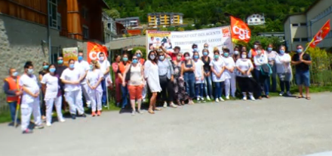
Moutiers

Slide 16
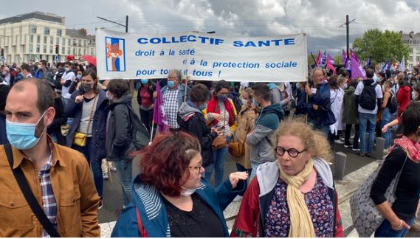
Nantes

Slide 17
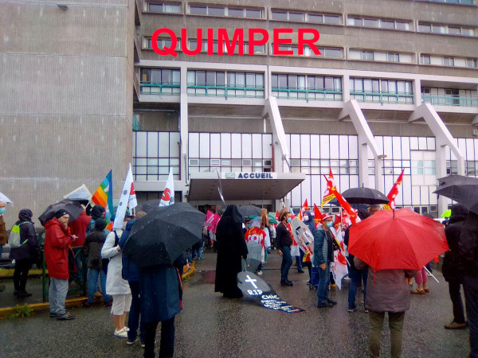
Quimper

Slide 18
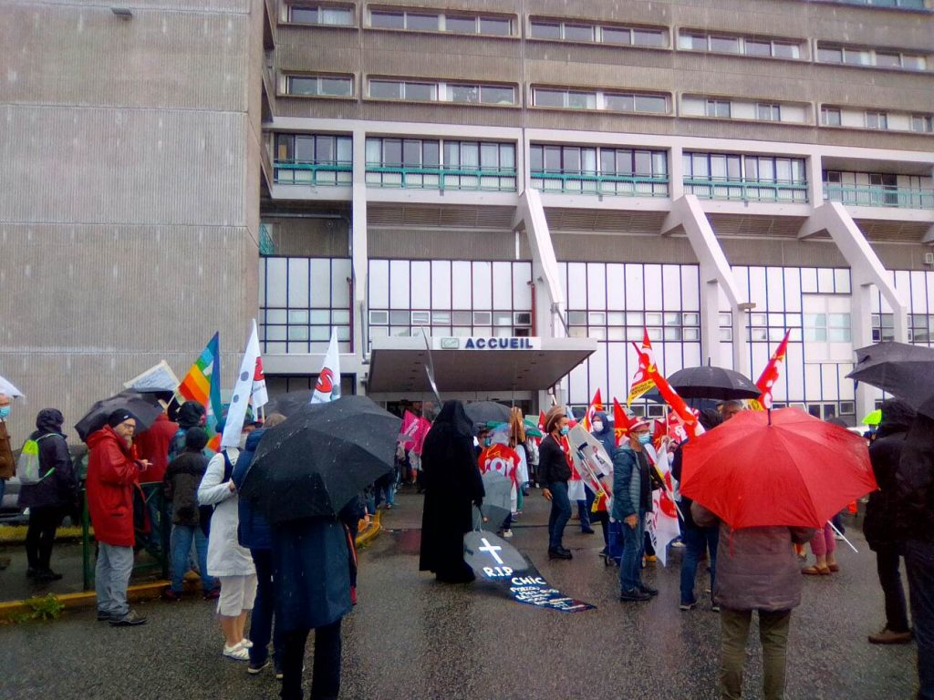

Slide 19
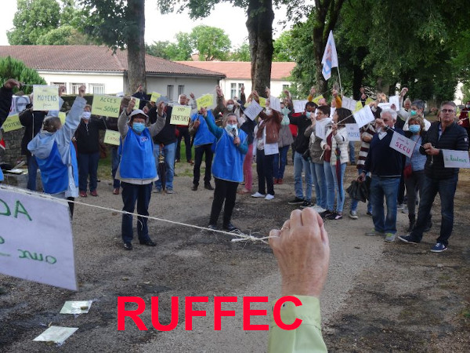
Ruffec

Slide 20
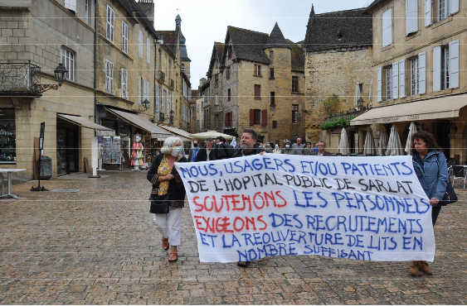
Sarlat

Slide 21
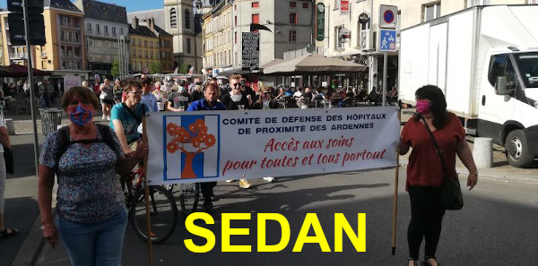
Sedan

Slide 22
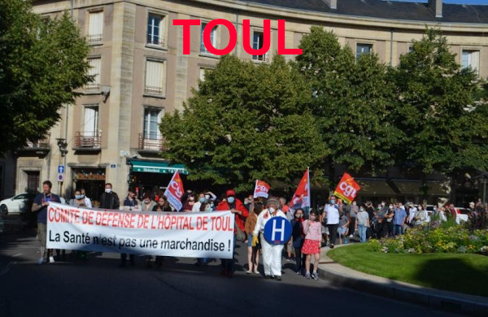
Toul

Slide 23
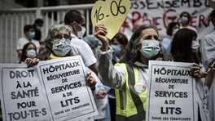
Tours

Slide 24
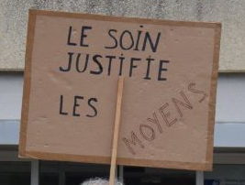
Ce mardi de la colère a fourni aux manifestants aux soignants et aux usagers l’occasion de passer un message :

